Slide 1

Universidad centroamericana
“José Simeón Cañas”
MODULO 3
Probabilidad y Estadística para Ciencia de Datos

Slide 2
Conceptos básicos
PROBABILIDADES.
Fenómeno aleatorio y experimento aleatorio.
Espacio muestral y evento del espacio muestral.
Sucesos mutuamente excluyentes y complementarios.
Probabilidad de un suceso.
Probabilidad condicional.
Probabilidad total y regla de Bayes

Slide 3

Probabilidades
“Deléitate asimismo en Jehová,
Y él te concederá las peticiones de tu corazón. Encomienda a Jehová tu camino, Y confía en él; y él hará”. Salmos 37:4-5

Slide 4

Fundamentos de Probabilidades
Antes de dar una definición sobre probabilidades, recordemos que en el mundo real existen fenómenos regidos por leyes determinadas, es decir, bajo condiciones ya preestablecidas. En estos casos, el resultado esta dado y por ende es predecible, salvo por errores de medida estos no se pueden predecir; a estos fenómenos se les designa el nombre de…
Frente a ese fenómeno definido existen muchos fenómenos que no siguen leyes deterministas, a estos se les define como fenómenos estocásticos o …

Slide 5

Probabilidades
Ahora si decimos que las probabilidades son:
Rama de la matemática que estudia los fenómenos aleatorios.
Una probabilidad es un valor numérico que representa la oportunidad o posibilidad de que un evento en particular ocurra.

Slide 6

Fenómeno aleatorio
Aquel fenómeno que no es posible predecir al 100%. En otras palabras, se dice que si puede dar lugar a varios resultados, sin que pueda ser posible decir con certeza los resultados del mismo se esta ante un fenómeno aleatorio.

Slide 7
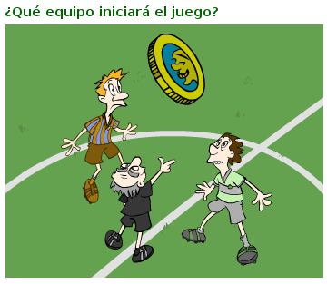
Experimento aleatorio
Estudio de un fenómeno aleatorio provocado por nuestros mismo experimentos.

Slide 8
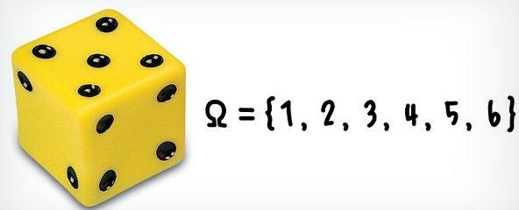
Espacio muestral
Un espacio muestral asociado a un experimento aleatorio, es el conjunto de resultados posibles diferentes de dicho experimento.

Slide 9

Suceso o evento
Es un subconjunto del espacio muestral. Dicho subconjunto corresponde a la cuestión de que tenga o no tenga respuesta después de realizado el experimento.
Ejemplo:
$$Ɛ_{1}:Lanzamos una moneda dos veces$$
Sean los siguientes sucesos:
A: El resultado es al menos una cara
B: El resultado son dos caras
C: El resultado son dos águilas
D: El resultado no es cara ni águila

Slide 10

Ocurrencia de un suceso
Sea E un experimento aleatorio y A un suceso de E. Cuando realizamos el experimento puede ser que el suceso A ocurra o no.
Decimos que A ocurrió si el resultado es uno de los puntos de A
Si el resultado no es ninguno de los puntos A decimos que A no ocurrió.

Slide 11
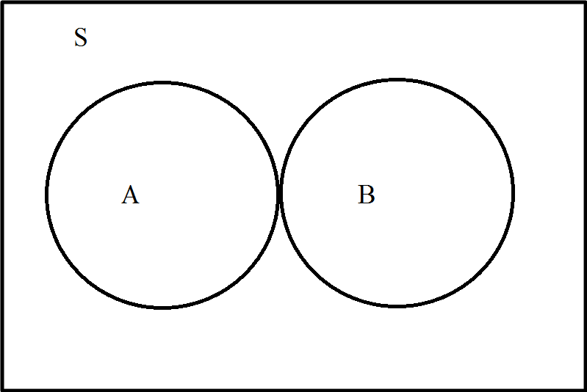
Sucesos mutuamente excluyentes
Dos sucesos A y B, son mutuamente excluyentes si la ocurrencia de uno de ellos imposibilita la ocurrencia del otro. Es decir, no pueden ocurrir a la vez.
A y B son mutuamente excluyentes
Ø es excluyente con cualquier otro.

Slide 12
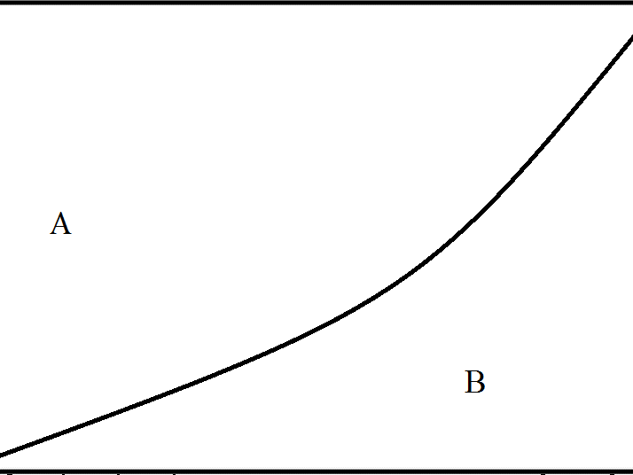

Sucesos complementarios
Dos sucesos son complementarios si:
Son mutuamente excluyentes.
Su unión reproduce todo el espacio muestral.
A y B son mutuamente excluyentes $A∪B=S$
A y B son complementarios
S y Ø son complementarios
S y Ø son mutuamente excluyentes

Slide 13


Probabilidad de un suceso A
Es un número real comprendido entre cero y uno, que indica el grado de ocurrencia de tal suceso.
$$0≤P\left(A\right)≤1; A c S$$
¿Cómo calculamos P(A)?
Para el caso de n dado normal se calcularía:
S= {1, 2, 3, 4, 5, 6}
A= {1,3,5}
$$P\left(A\right)=\frac{\#(A)}{\#(S)}=\frac{3}{6}=0.5$$

Slide 14

Formas de calcular la probabilidad de un suceso.
Empíricamente (mediante frecuencia relativa).
Probabilidad clásica de Laplace o a priori.
Probabilidad subjetiva.

Slide 15

Probabilidad clásica de Laplace (a priori)
(Para espacios muestrales X probables) todos los puntos de S tienen la misma probabilidad.
La probabilidad de un seceso A se calcula como un cociente:
$$P\left(A\right)=\frac{\#(A)}{\#(S)}$$
Ejemplo: Lanza un dado normal ¿Cuál es la probabilidad de obtener un número mayor que 3?

Slide 16

Propiedades básicas de la probabilidad
S es un espacio muestral asociado a un E, A y B sucesos de S. La probabilidad de los sucesos tienen las siguientes propiedades:
$$0≤P\left(A\right)≤1$$
$$P\left(S\right)=1 ;P\left(∅\right)=0$$
Si A y B son mutuamente excluyentes, entonces la probabilidad
$$P\left(A∪B\right)=P\left(A\right)+P\left(B\right)$$

Slide 17
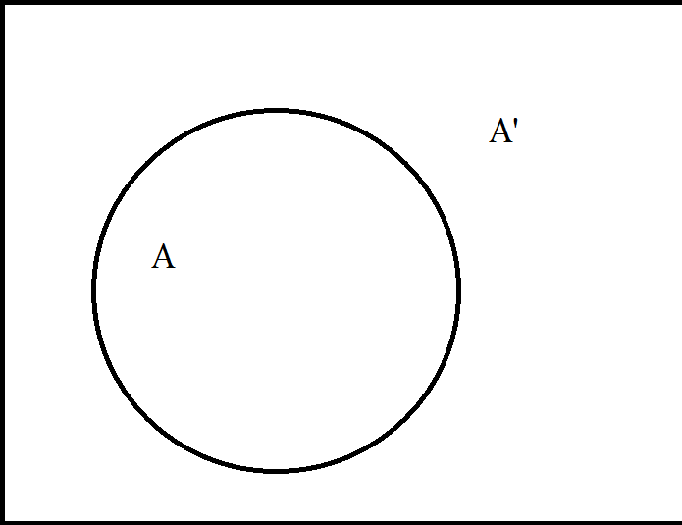

Probabilidad complementaria
$$P\left(A\right)+P\left(A^{′}\right)=1$$

Slide 18
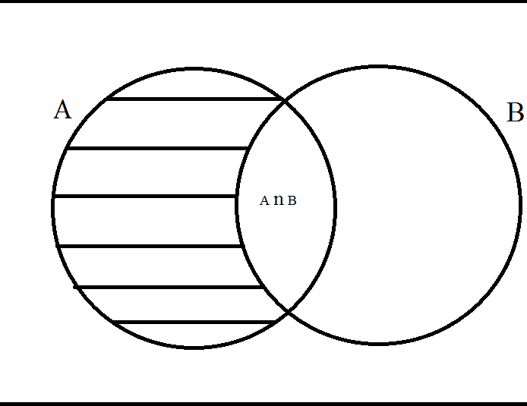

Probabilidad de A y no B
Sean A y B sucesos cualesquiera de S:
Entonces: la probabilidad de A y no B es
$$P\left(A∩B^{′}\right)=P\left(A\right)−P\left(A∩B\right)$$

Slide 19
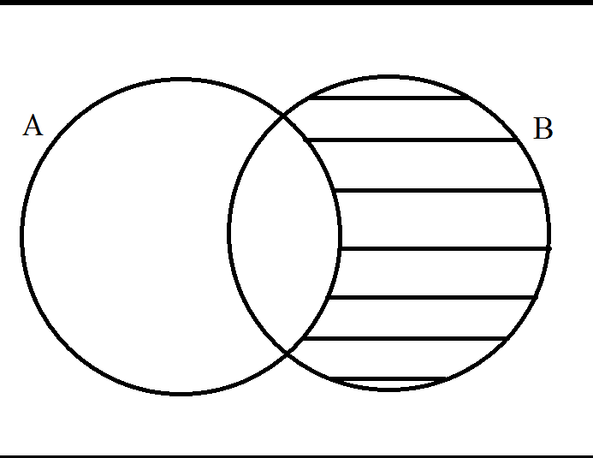

Probabilidad de no A y B
$$P\left(A^{′}∩B\right)=P\left(B\right)−P(A∩B)$$

Slide 20
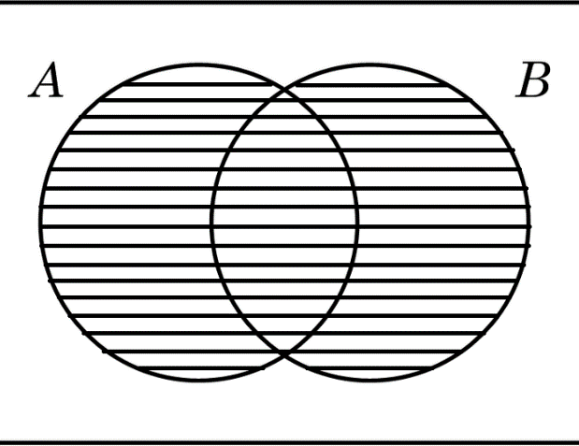

Probabilidad de A ó B ó ambos
$$P\left(A∪B\right)=P\left(A\right)+P\left(B\right)−P\left(A∩B\right)$$

Slide 21
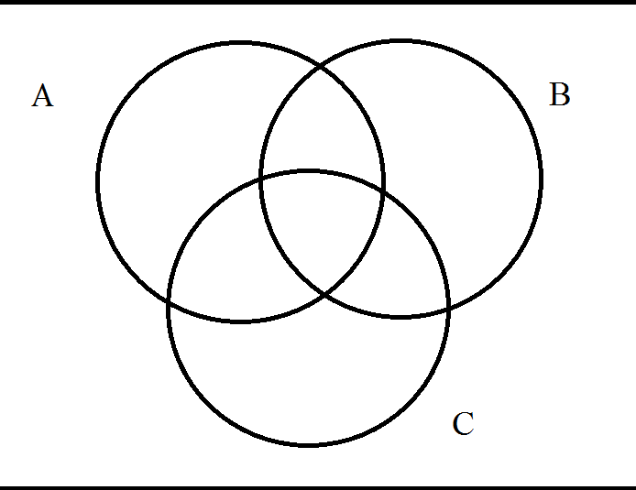

Nota: La probabilidad c se puede generalizar.
$$P\left(A∪B∪C\right)=P\left(A\right)+P\left(B\right)+P\left(C\right)−P\left(A∩B\right)−P\left(A∩C\right)−P\left(B∩C\right)+P\left(A∩B∩C\right)$$

Slide 22
Ejercicio sobre cálculo de probabilidades
En la banca salvadoreña se tiene la premisa de que el 80% de las PYMES poseen créditos comercial, el 50% posee créditos de consumo y 10% no posee ningún tipo de crédito con la banca salvadoreña (hipótesis a probar). Si seleccionamos una PYME determine:
La probabilidad de que una PYME tenga ambos tipos de créditos.
Tenga al menos uno de los dos tipos de crédito con la banca salvadoreña.
La probabilidad de que solo tenga créditos comerciales.
La probabilidad de que tenga solo uno de los tipos de créditos disponibles en la banca salvadoreña

Slide 23
Ejercicios sobre probabilidades
La gerencia de desarrollo de productos hizo una encuesta a 2500 personas a nivel nacional para saber la aceptación de dos nuevos productos (A= paga fácil y B= el borra saldos) que se pretenden sacar a los tarjetahabientes. De los encuestados 2100 respondieron que les gustaría el producto A, 1500 el producto B y 350 ninguno de los dos productos. Si elegimos al azar uno de los encuestados, a la gerencia le gustaría saber:
La probabilidad de que prefiera ambos productos.
La probabilidad de que solo prefiera el producto B.
La probabilidad de que solo prefiera uno de los dos productos.

Slide 24
Guía de trabajo

Slide 25
Ejercicio 1
En un sondeo se les pidió a 1035 adultos su opinión respecto a los negocios (BusinessWeek, 11 de septiembre de 2000). Una de las preguntas era: “¿Cómo califica usted a las empresas estadounidenses respecto a la calidad de los productos y competitividad a nivel mundial?” Las respuestas fueron: excelentes, 18%; bastante buenas, 50%; regulares, 26%; malas, 5% y no saben o no contestaron 1%. (Anderson, Sweeney y Williams 2008)
¿Cuál es la probabilidad de que un interrogado considere a las empresas estadounidenses bastante buenas o excelentes?
¿Cuántos de los interrogados consideraron malas a las empresas estadounidenses?
¿Cuántos de los interrogados dijo no saber o no contestó?

Slide 26
Ejercicio 2
En un curso de matemáticas impartido a 40 mujeres y 26 hombres, se les pregunto cuántos tenían computadora. Once hombres y siete mujeres respondieron afirmativamente. Si luego se selecciona al azar, un estudiante de la nómina de alumnos, determinar las probabilidades de que el estudiante elegido:
Sea mujer.
Sea mujer y tenga computadora.
Sea hombre.
Sea hombre y no tenga computadora.

Slide 27
Ejercicio 3
A principios de 2003, el presidente de Estados Unidos propuso eliminar los impuestos a los dividendos de los accionistas con el argumento de que era un doble impuesto. Las corporaciones pagan impuestos sobre las ganancias que luego son repartidas como dividendos. En un sondeo realizado a 671 estadounidenses, Techno Metrica Market Intelligence halló que 47% estaban a favor de la propuesta, 44% se oponían a ella y 9% no estaban seguros (Investor’s Business Daily,13 de enero de 2003). Al analizar las respuestas de acuerdo con la pertenencia a los partidos políticos, se encontró en el sondeo que 29% de los demócratas estaban a favor, 64% de los republicanos estaban a favor y 48% de los independientes estaban a favor. (Anderson, Sweeney y Williams 2008)
¿Cuántos de los encuestados estuvieron a favor de la eliminación de los impuestos a los dividendos?
¿Cuál es la probabilidad condicional de que una persona sea demócrata dado que estuvo a favor?
¿Es la afiliación partidaria independiente de que una persona esté a favor de la propuesta?

Slide 28
Ejercicio 4
Una empresa lanzara dos productos nuevos al mercado el próximo año; después de una investigación se encontró que la probabilidad de que el producto A tenga éxito es de 0.45 y la probabilidad de que el producto B tenga éxito es de 0.70.
¿Cuál es la probabilidad de que ambos tenga éxito?
¿Cuál es la probabilidad de que al menos uno de ellos tenga éxito?

